Slide 1
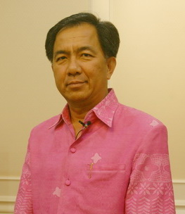
โครงการเรียนรู้ตามรอยพระยุคลบาทและโครงการพระราชดำริ (หลักสูตรกำนัน ผู้ใหญ่บ้าน) การมอบนโยบายกรมการปกครอง โดย นายกฤษฎา บุญราช อธิบดีกรมการปกครอง วันจันทร์ที่ 8 กันยายน 2557

Slide 2
นโยบายกรมการปกครอง
1. Road map แนวทางการบริหารงานของ คสช.
2. แผนงานโครงการในระยะเร่งด่วนของ มท. เพื่อขับเคลื่อนยุทธศาสตร์ตามแนวทางของ คสช.
Road map 1 การปรองดองสมานฉันท์
Road map 2 การแก้ไขปัญหาความเดือดร้อนของประชาชน
Road map 3 การกระตุ้นเศรษฐกิจ สร้างรายได้และลดความเหลื่อมล้ำ
Road map 4 การรักษาความมั่นคง/ความสงบเรียบร้อยภายในประเทศ

Slide 3
นโยบายกรมการปกครอง (ต่อ)
3. ภารกิจตามคำชี้แจง/ประกาศ/คำสั่งของ คสช. ที่เกี่ยวข้องกับกรมการปกครอง
4. การขับเคลื่อนภารกิจของ คสช.
5. การขับเคลื่อนภารกิจของกรมการปกครองที่สำคัญ ดังนี้
ปกป้องสถาบันสำคัญของชาติ
การสร้างความปรองดองสมานฉันท์เพื่อการปฏิรูป
การป้องกันและแก้ไขปัญหายาเสพติด
การแก้ไขปัญหาจังหวัดชายแดนภาคใต้

Slide 4
นโยบายกรมการปกครอง (ต่อ)
การรักษาความสงบเรียบร้อย
การแก้ไขปัญหาแรงงานต่างด้าวและการค้ามนุษย์
การแก้ไขปัญหาการติดตามทวงหนี้ชาวนาอย่างไม่เป็นธรรม
ห้ามเล่นการพนันที่ผิดกฎหมาย
การส่งมอบอาวุธปืน เครื่องกระสุนปืน หรือวัตถุที่สำหรับ
ใช้เฉพาะแต่การสงคราม

Slide 5
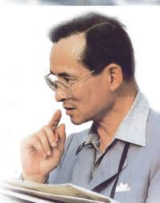
การเดินตามรอยเบื้องพระยุคลบาท
ด้วยหลักการและแนวทาง “ปรัชญาเศรษฐกิจพอเพียง” นั่นคือ การยึดหลักทางสายกลางและความไม่ประมาท คำนึงถึงความพอประมาณ ความมีเหตุผล การสร้างภูมิคุ้มกันที่ดีในตัว ตลอดจนการใช้ความรู้ด้วยความรอบคอบ ระมัดระวัง และมีคุณธรรมเป็นพื้นฐานในการตัดสินใจและการกระทำ

Slide 6
การเดินตามรอยเบื้องพระยุคลบาท (ต่อ)
ดร.สุเมธ ตันติเวชกุล ได้อธิบายถึงเศรษฐกิจพอเพียงตามแนวพระราชดำริ ครอบคลุมถึง 4 ด้าน คือ 1. มิติด้านเศรษฐกิจ 2. มิติด้านจิตใจ 3. มิติด้านสังคม 4. มิติด้านวัฒนธรรม โดยสรุป ปรัชญาเศรษฐกิจ-พอเพียง ตามแนวพระราชดำริ คือ การยึดหลักทางสายกลาง และความไม่ประมาท คำนึงถึงความพอประมาณ ความมีเหตุผล การสร้างภูมิคุ้มกันที่ดีในตัว ตลอดจนการใช้ความรู้ด้วยความรอบคอบ ระมัดระวัง และมีคุณธรรมเป็นพื้นฐานในการตัดสินใจและการกระทำ

Slide 7
แนวทางการปฏิบัติงานตามโครงการอันเนื่องมาจากพระราชดำริ
1.ท่านต้องค้นหาพระราชดำริที่เป็นทฤษฎีในการพัฒนา - มีหลักการอย่างไร - มีวิธีการอย่างไร - นำมาระดมสมอง 2.วิธีแบ่งประเภทโครงการพระราชดำริ - เป็นโครงการประเภทพัฒนาทรัพยากรธรรมชาติและสิ่งแวดล้อม - เป็นโครงการประเภทพัฒนาคุณภาพชีวิต
- เป็นโครงการเสริมสร้างอาชีพ พัฒนารายได้
- ประเภทอื่น ๆ

Slide 8
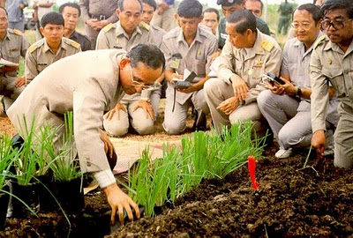
แนวทางการปฏิบัติงานตามโครงการอันเนื่อง มาจากพระราชดำริ (ต่อ)
3.วิธีการสนองพระราชดำริ ต้องดูจากที่มา ดังนี้ - พระบรมวงศานุวงศ์มีพระราชดำริเมื่อไร กับใคร ที่ไหน เรื่องอะไร - สำนักราชเลขาธิการ หรือ กปร. - เป็นสภาพปัญหาและความต้องการของพื้นที่และประชาชนว่าโครงการนี้น่าจะขอเป็นโครงการพระราชดำริ

Slide 9
แนวทางการปฏิบัติงานตามโครงการอันเนื่อง มาจากพระราชดำริ (ต่อ)
4.บทบาทของกำนัน ผู้ใหญ่บ้าน ต่อโครงการอันเนื่องมาจากพระราชดำริทุกเรื่อง - บทบาทในการวินิจฉัยสภาพปัญหา พื้นที่ คน - บทบาทในการร่วมบริหารโครงการ - บทบาทในการจัดตั้งมวลชนขึ้นมาดูแลรักษาโครงการ - ร่วมกับชุดปฏิบัติการประจำตำบล (ชปต.)

Slide 10
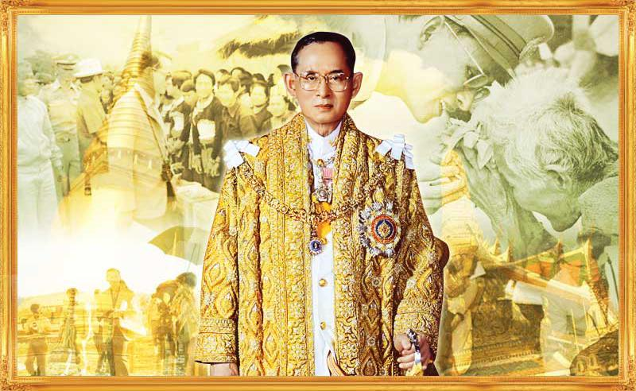
ขอบคุณครับ
 เชิญชมวีดีทัศน์เพลง King of Kings 

